Slide 1

MLADI I DEMOKRATSKA KONTROLA SEKTORA BEZBEDNOSTI
DR Danijela Spasić
Marina Tadić

Slide 2
Program radionice
Fokus grupe
Bezbednost i sigurnost u lokalnoj zajednici
Sektor bezbednosti i građani – ko koga kontroliše?
Zaključna analiza

Slide 3
Lokalna zajednica
Društvena i izgrađena okolina neke zajedničke lokacije
Rezidencijalne veze između ljudi
Jasno definisana teritorijalna celina
Izvestan stepen političke samouprave
Komunalna infrastruktura
Socijalno-ekonomske karakteristike
Kulturološke karakteristike i resursi

Slide 4
Pripadnost zajednici
Osećaj pripadnosti
Uticaji
Integracija i zadovoljenje potreba građana
Emocionalne veze
Duhovne veze

Slide 5
Zajednica kao mreža relacija između različitih sfera
Akcionarska dobit
Kvalitet vode
Obrazovanje
Zdravlje
Kvalitet vazduha
Materijali za proizvodnju
Siromaštvo
Prirodni resursi
Poslovi
Kriminal

Slide 6
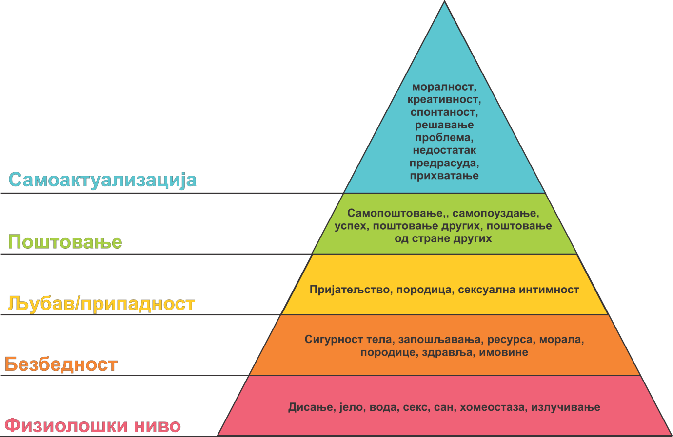
Piramida potreba

Slide 7
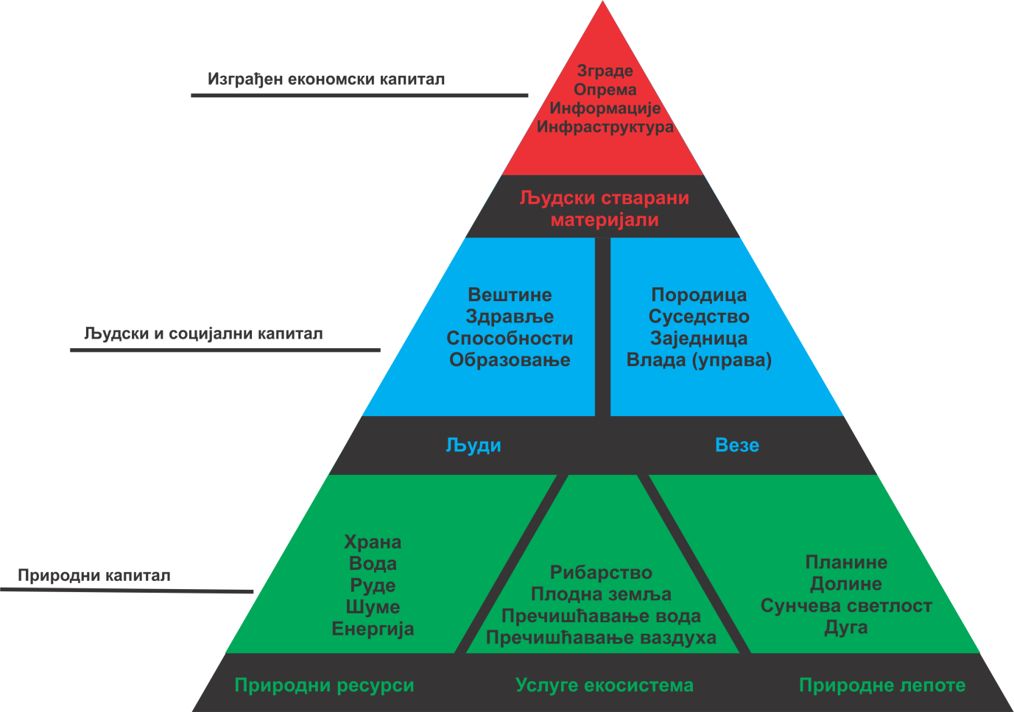
Društveni kapital

Slide 8
Bezbednost vs. sigurnost
Arnold Volfers: „Bezbednost, u objektivnom smislu, odmerava odsustvo pretnji za stečene vrednosti, dok u subjektivnom ona odmerava odsustvo straha da te vrednosti mogu biti napadnute.”
Koncept bezbednosti može da se odredi kao odsustvo pretnje temeljnim ljudskim vrednostima, uključujući i najosnovniju ljudsku vrednost – fizičku sigurnost pojedinca.
Sigurnost – subjektivni osećaj

Slide 9
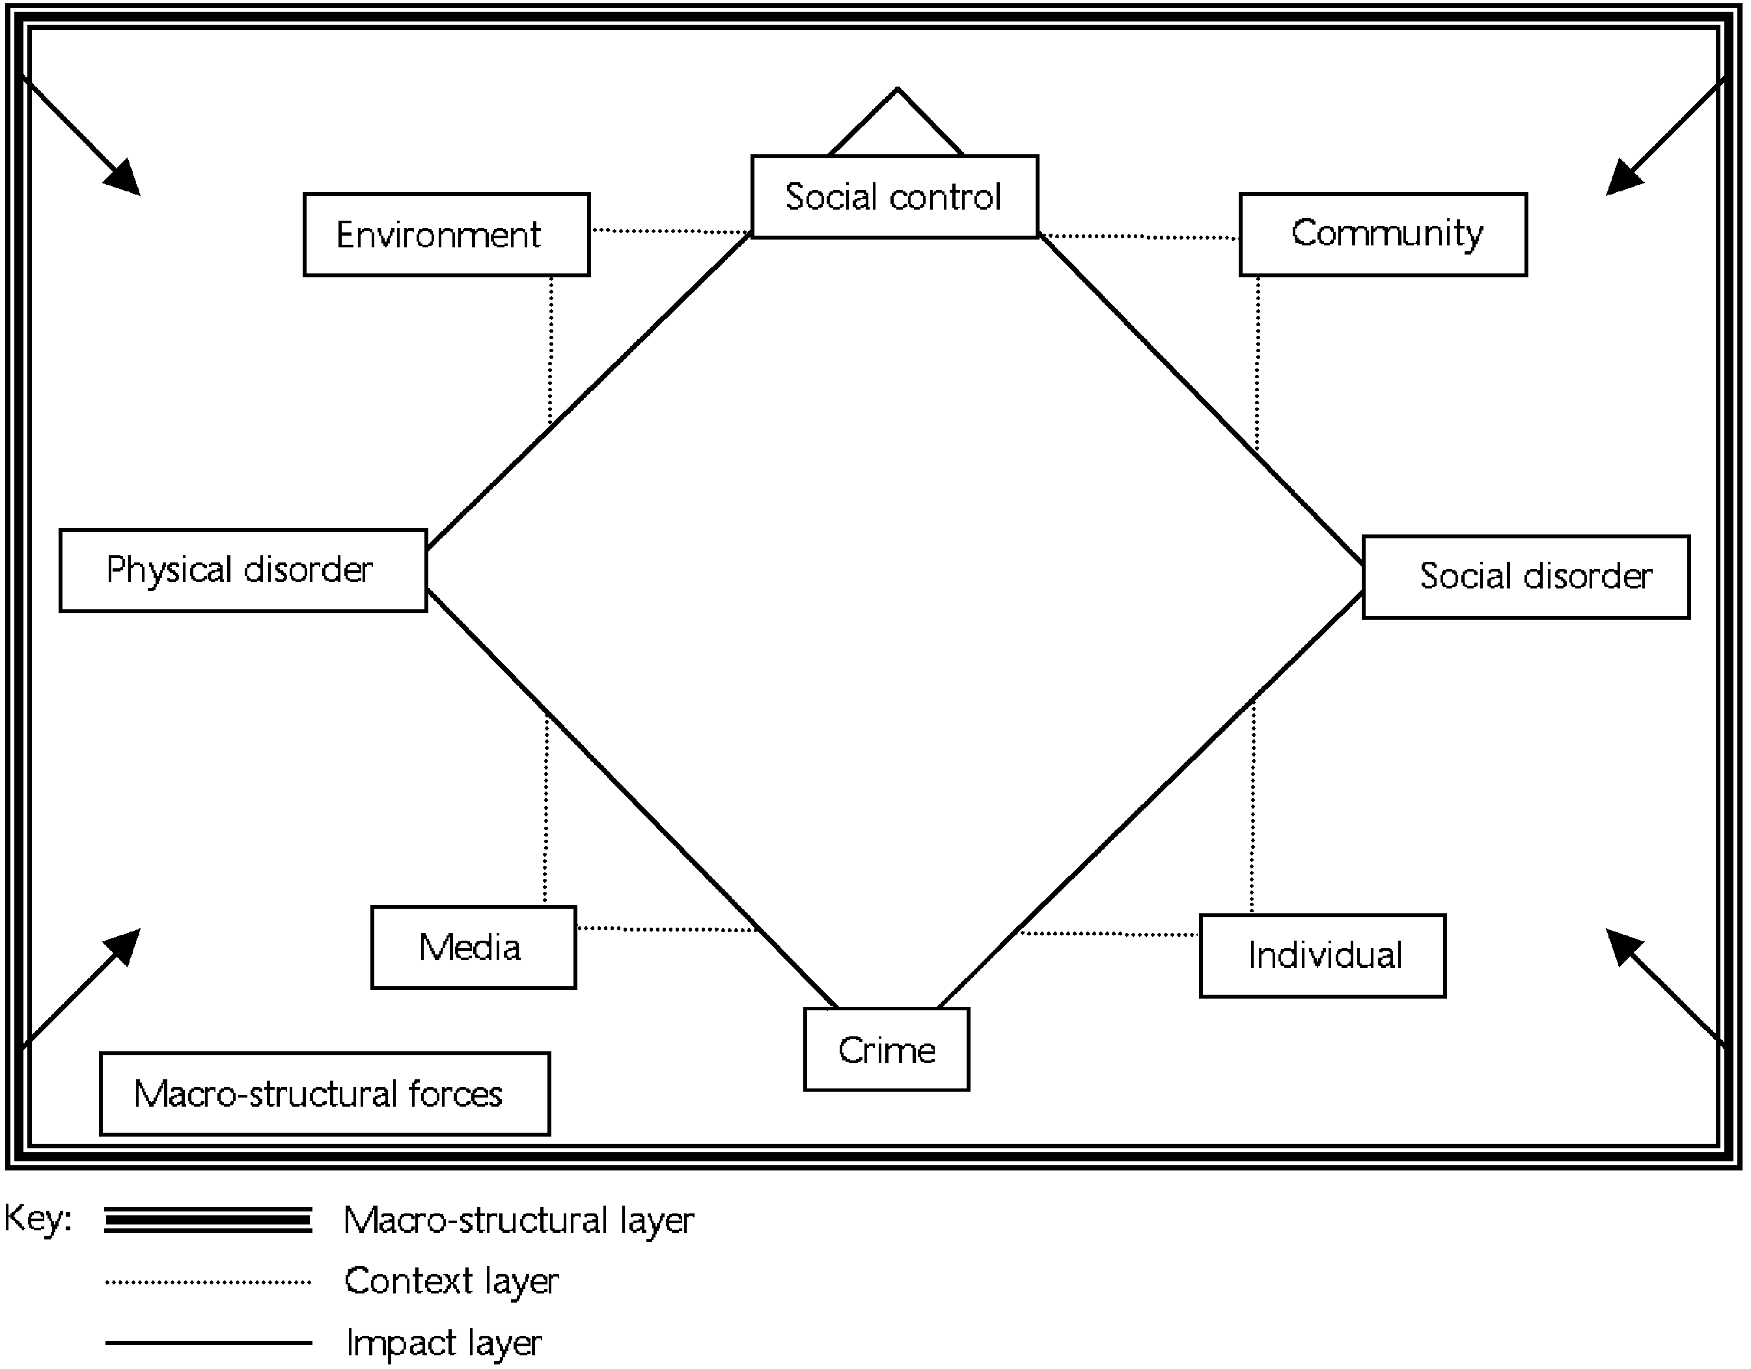
The Security Diamond

Slide 10
Ljudska bezbednost
Cilj ljudske bezbednosti je da zaštiti vitalno jezgro ljudskih života od kritičnih i sveobuhvatnih pretnji, a da pri tome ne dovede u pitanje dugoročno ljudsko ispunjenje.
Suštinu vitalnog jezgra čine fundamentalna ljudska prava i slobode koje se tiču opstanka, sredstava za život i osnovnog dostojanstva.

Slide 11
Izveštaj UNDP iz 1994. godine
Ekonomska bezbednost
Bezbenost u pogledu hrane
Zdravstvena bezbednost
Bezbednost životne sredine
Lična bezbednost
Bezbednost zajednice
Politička bezbednost

Slide 12
Ko pruža bezbednost u lokalnoj zajednici?
Policija kao resurs zajednice
Koncept policijskog rada u lokalnoj zajednici
Prevencija, problemski rad, partnerstvo sa zajednicom
Policijska etika
Policijska kultura

Slide 13

Bezbednost na Google
1.4.2015: 2 170 000 000 (2009: 579 000 000)
Sloboda – 632 000 000
Mir – 804 000 000
Rat – 2 130 000 000
Porodica – 5 300 000 000

Slide 14
Bezbednost posle Hladnog rata
Proširivanje pojma bezbednosti
Produbljivanje pojma bezbednosti
Vojna, politička, ekonomska, socijetalna, ekološka (Kopenhaška škola studija bezbednosti)
Individualna
Nacionalna
(Regionalna)
Međunarodna/globalna

Slide 15
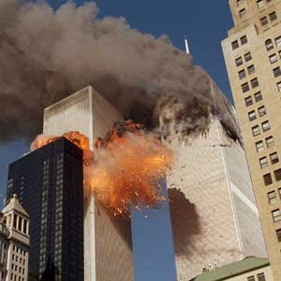
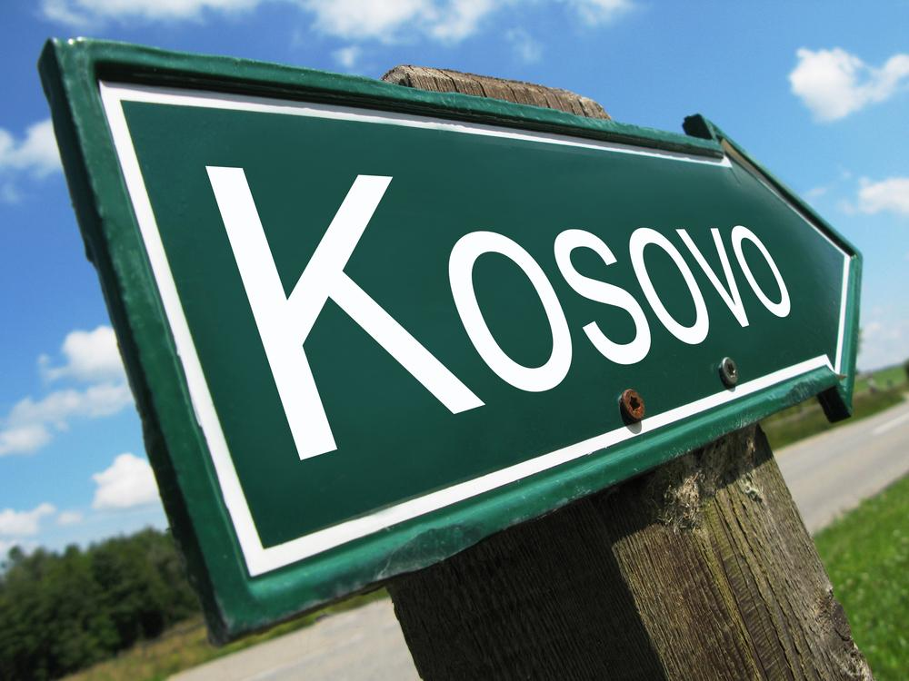
Globalna vs. nacionalna bezbednost

Slide 16
Šta ugrožava bezbednost Srbije?
Strategija nacionalne bezbednosti Republike Srbije (2009):
Protivpravno i jednostrano proglašena nezavisnost Kosova,
oružana agresija, separatističke težnje, terorizam,
oružje za masovno uništenje, nacionalni i verski ekstremizam,
obaveštajna delatnost, organizovani kriminal, korupcija,
problemi ekonomskog razvoja, energetska bezbednost,
neravnomeran privredni i demografski razvoj,
nerešen status izbeglih i interno raseljenih, razgraničenje
ugrožavanje životne sredine
posledice elementarnih nepogoda i tehnoloških nesreća
narkomanija, verske sekte
visokotehnološki kriminal, itd.

Slide 17
Reforma sektora bezbednosti
Sektor bezbednosti – skup institucija i aktera odgovornih za zaštitu države, zajednice i pojedinaca (Heiner Hänggi)
„Proces adaptacije aktera sektora bezbednosti na političke i organizacione zahteve transformacije” (Timothy Edmunds)
Reformisan sektor bezbednosti „efikasno i efektivno pruža pruža ljudsku i državnu bezbednost u okvirima demokratske vladavine” (Heiner Hänggi)
Prva i druga generacija reforme
Civilna kontrola
Demokratska civilna kontrola
Demokratsko upravljanje

Slide 18
Ko čini sektor bezbednosti?
DRŽAVNI AKTERI KOJI KORISTE SILU | NEDRŽAVNI AKTERI KOJI KORISTE SILU
DRŽAVNI AKTERI KOJI NE KORISTE SILU | NEDRŽAVNI AKTERI KOJI NE KORISTE SILU
Sveobuhvatni pristup akterima reforme sektora bezbednosti

Slide 19
Demokratska civilna kontrola sektora bezbednosti
Vertikalna odgovornost – prema građanima
Civilno društvo
Horizontalna odgovornost – prema drugim državnim institucijama
Izvršna vlast
Parlament
Sudovi
Nezavisni državni organi

Slide 20

Civilno društvo/Mediji
Udruženja građana, mediji, sindikati, obrazovne institucije, istraživački instituti, verske zajednice, sportska udruženja itd.
Obrazovanje i izgradnja znanja
Alternativni i nezavisni izvori znanja i informacija
Javni nadzor bezbednosnih politika
Javno zagovaranje reformi
Partneri ili neprijatelji?
Maximum (slobodni i nezavisni mediji) vs. Minimum (objektivno i sveobuhvatno izveštavanje)
Srbija?

Slide 21
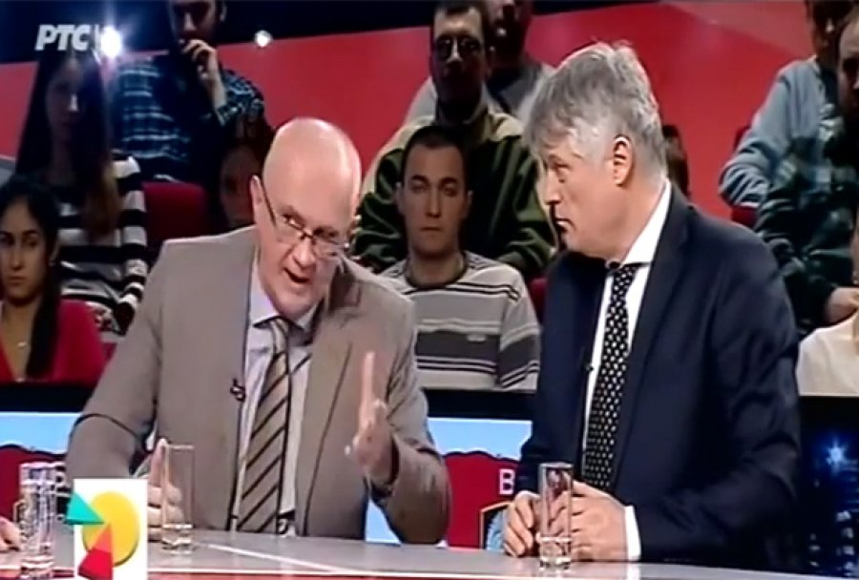
Da li je tajnost svojstvena i neophodna za rad sektora bezbednosti i u kojoj meri?

Slide 22
Nezavisni državni organi
Zaštitnik građana, Poverenik za informacije od javnog značaja, Državna revizorka institucija, Agencija za borbu protiv korupcije
Kontrola i nadzor zakonitosti rada i poštovanja ljudskih prava
Trošenje budžeta i borba protiv korupcije
Slobodan pristup informacijama od javnog značaja i zaštita podataka o ličnosti

Slide 23
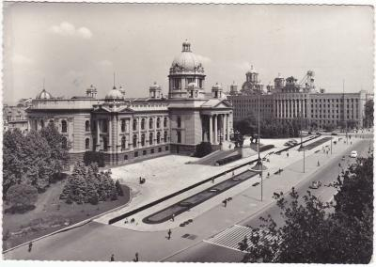
Narodna skupština
„Rat je suviše ozbiljna stvar da bi se poverila vojsci.” (Georges Clémenceau)
Sprečavanje autokratskog delovanja
Budžetska kontrola
Usvajanje zakonodavstva
Most između građana i javnih politika
Izvršna vs. zakonodavna vlast?
Izborni sistem?

Slide 24
Narodna skupština
Odbor za kontrolu službi bezbednosti (8 članova, 1 članica)
Odbor za odbranu i unutrašnja pitanja (11 članova, 6 članica)
(Odbor za administrativno-budžetska i mandatno-imunitetska pitanja)
Poslanici na raspolaganju imaju: poslanička pitanja, interpelacija, podnošenje predloga za glasanje o nepoverenju, anketni odbor. Da li ih koriste?

Slide 25

Gde je tu uloga mladih?

Slide 26
HVALA NA PAŽNJI ☺
www.publicpolicy.rs
office@publicpolicy.rs
TW: @PublicPolicyRS
FB: Centar za istrazivanje javnih politika

